Slide 1

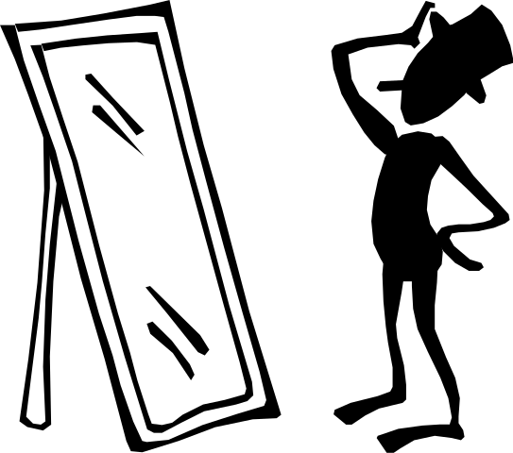

les descriptions

Slide 2


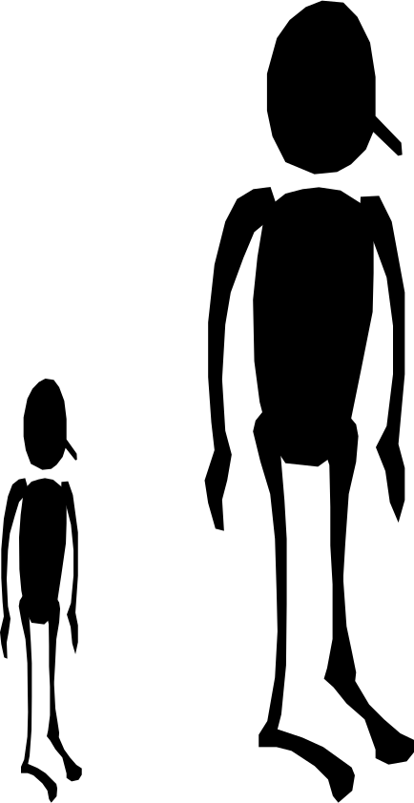
Je suis
petit
grand
petite
grande

Slide 3

Je suis
de taille moyenne
de taille moyenne

Slide 4
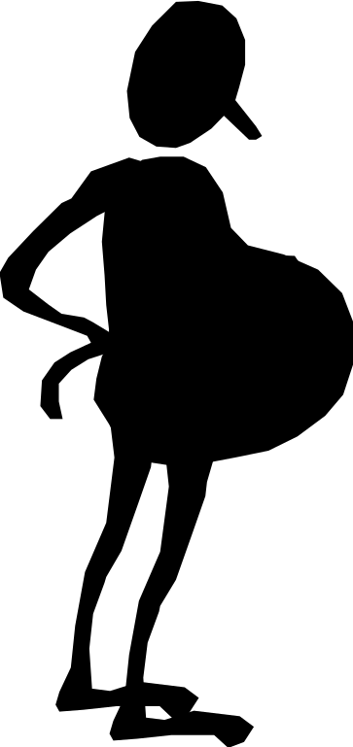
Je suis
gros
grosse

Slide 5

Je suis
mince
mince

Slide 6

You can improve your description with these adverbs:
assez
quite
très
very
vraiment
really

Slide 7

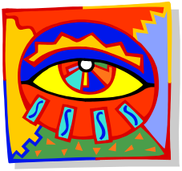
Les cheveux
Les yeux
J’ai
bleus
blonds
roux
verts
Attention: marron et noisette
ne prennent pas de “s”!
châtains
marron
gris
noisette
noirs

Slide 8
You can improve your description with these adverbs:
clairs
light
foncés
dark

Slide 9



J’ai les cheveux…
Mi-longs
longs
courts

Slide 10
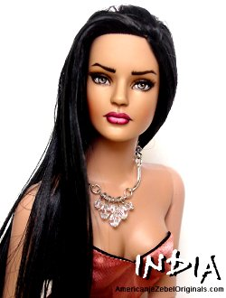
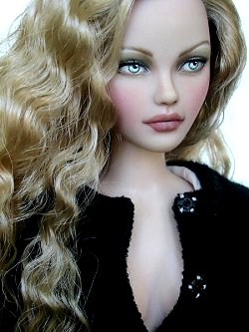
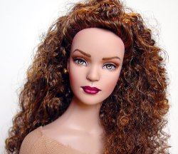
J’ai les cheveux…
raides
souples
frisés

Slide 11

Voilà

